Slide 1
CHỦ ĐỀ:
GIỐNG CÂY TRỒNG
BÀI 10:
VAI TRÒ CỦA GIỐNG VÀ PHƯƠNG PHÁP CHỌN TẠO GIỐNG CÂY TRỒNG

Slide 2
BÀI 10: VAI TRÒ CỦA GIỐNG VÀ PHƯƠNG PHÁP CHỌN TẠO GIỐNG CÂY TRỒNG
Vai trò của giống cây trồng
II. Tiêu chí của giống cây trồng tốt
III. Ph­ương pháp chọn tạo giống cây trồng

Slide 3
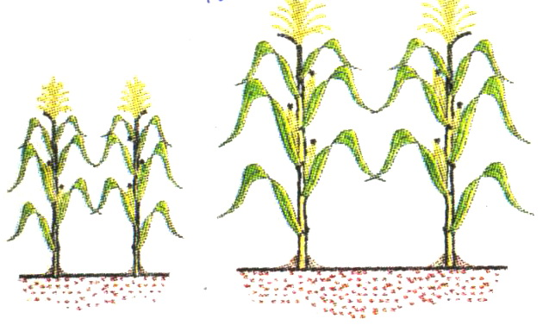
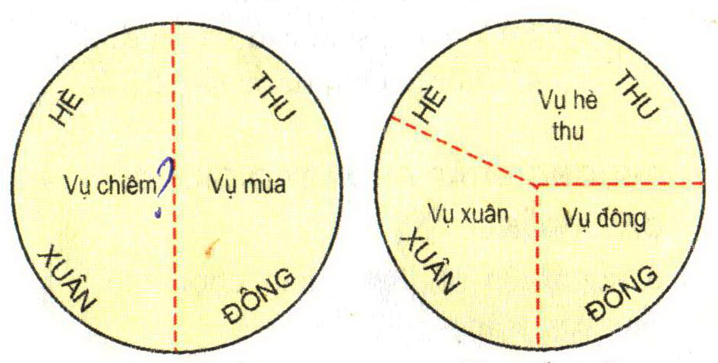
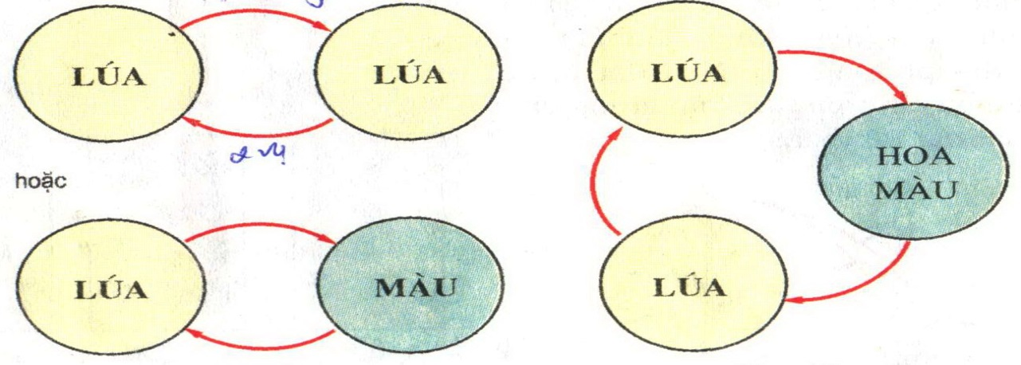
Dùng
giống cũ
Dùng giống mới
năng suất cao
Dùng giống cũ
dài ngày
Dùng giống mới
ngắn ngày
a) Đối với năng suất
b) Đối với các vụ gieo trồng
Hoặc
Dùng giống cũ dài ngày
Dùng giống mới ngắn ngày
c) Đối với cơ cấu cây trồng
a) Thay giống cũ bằng giống mới năng suất cao có tác dụng gì?
b) Sử dụng giống mới ngắn ngày có tác dụng gì đến các vụ gieo trồng trong năm?
c) Sử dụng giống mới ngắn ngày có ảnh hưởng như thế nào đến cơ cấu cây trồng?

Slide 4
Dùng
giống cũ
Dùng giống mới
năng suất cao
a) Thay giống cũ bằng giống mới năng suất cao có tác dụng tăng năng suất cây trồng.

Slide 5
Dùng giống cũ
dài ngày
Dùng giống mới
ngắn ngày
b) Sử dụng giống mới ngắn ngày có tác dụng tăng vụ gieo trồng.

Slide 6
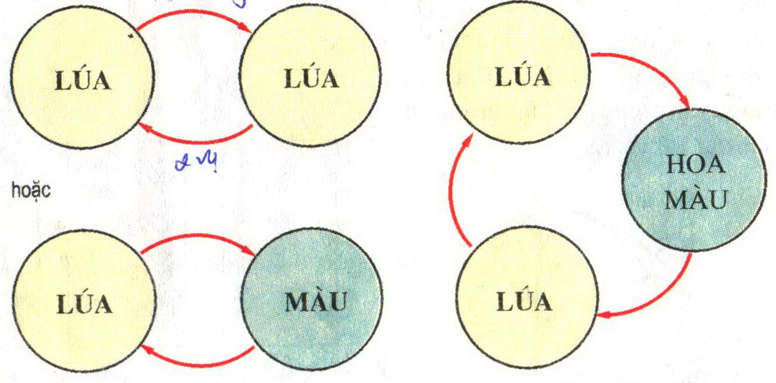
Giống cũ dài ngày
Giống mới ngắn ngày
c) Sử dụng giống mới ngắn ngày làm thay đổi cơ cấu cây trồng

Slide 7
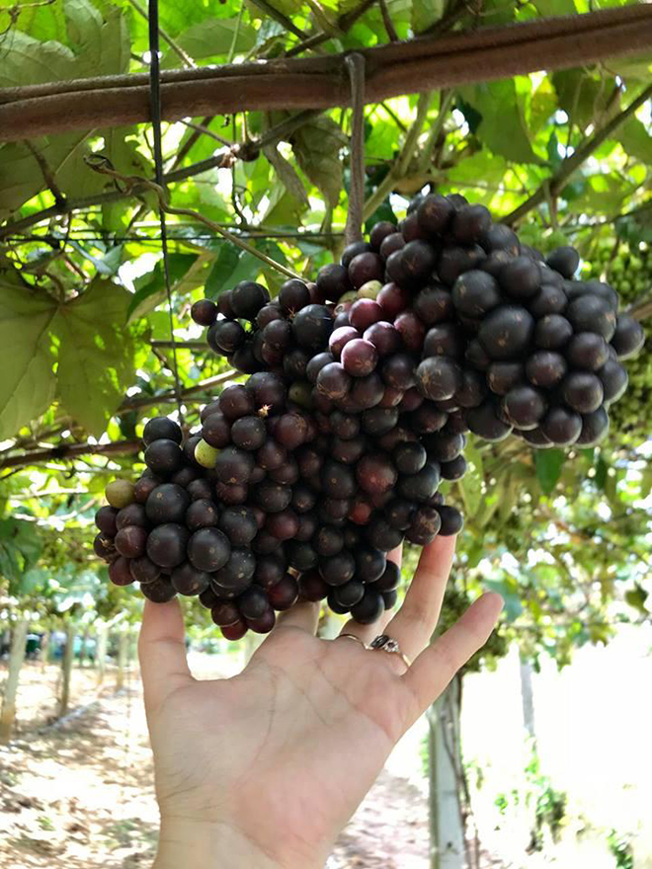
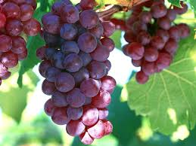
Nho giống cũ
Nho giống mới

Slide 8
BÀI 10: VAI TRÒ CỦA GIỐNG VÀ PHƯƠNG PHÁP CHỌN TẠO GIỐNG CÂY TRỒNG
Vai trò của giống cây trồng
- Giống cây trồng tốt có tác dụng làm tăng năng suất cây trồng, tăng chất lượng nông sản, tăng vụ và làm thay đổi cơ cấu cây trồng.
II. Tiêu chí của giống cây trồng tốt:
9:5

Slide 9
Hãy chọn ra những tiêu chí nào sau đây là tiêu chí của giống cây trồng tốt.
Sinh trưởng tốt trong điều kiện khí hậu, đất đai và trình độ canh tác của địa phương.
Có năng suất cao.
Có chất lượng tốt.
Có năng suất cao và ổn định.
Chống chịu được sâu bệnh.

Slide 10
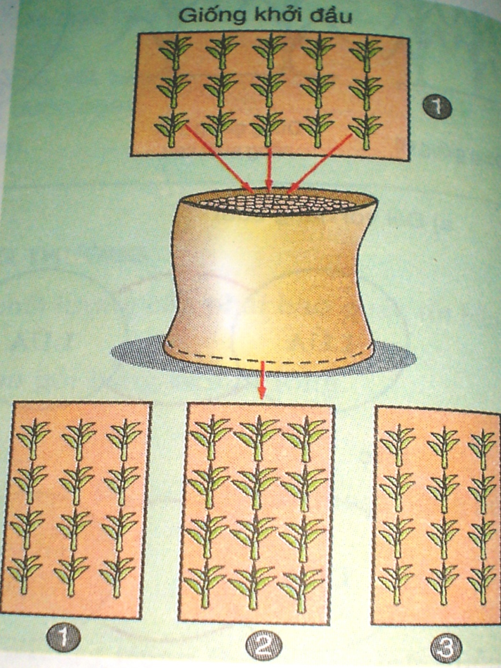
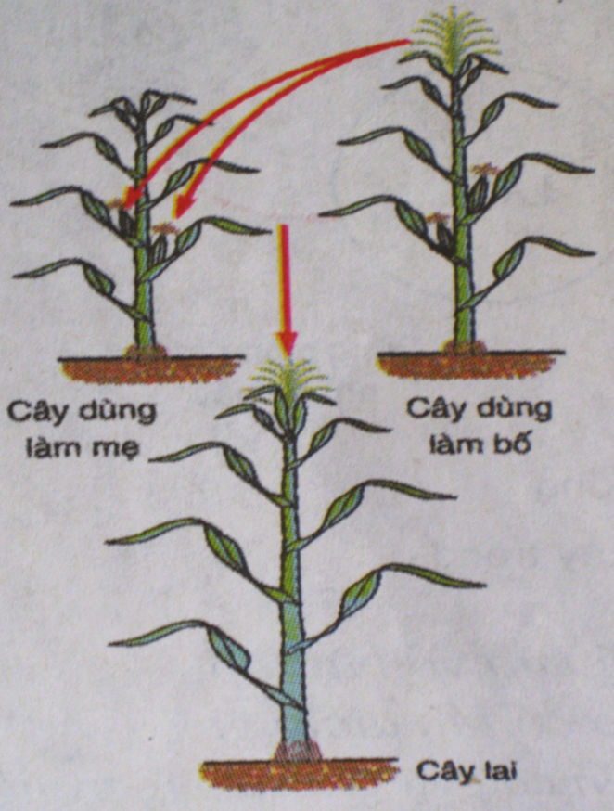
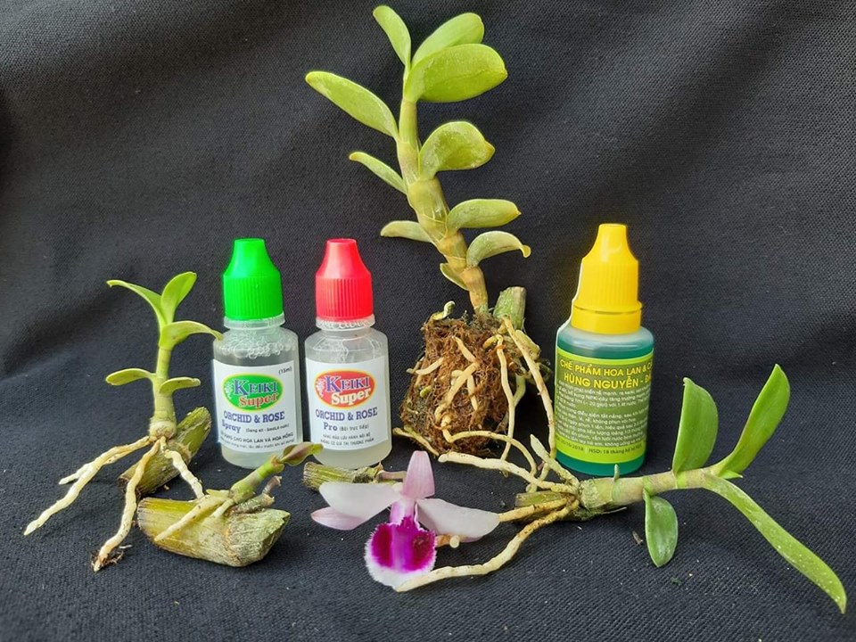
III. Ph­ương pháp chọn tạo giống cây trồng
Hãy kể tên các phương pháp chọn tạo giống cây trồng mà em biết?
H12. Phương pháp chọn lọc
H 13. Phương pháp lai
H . Phương pháp gây đột biến

Slide 11
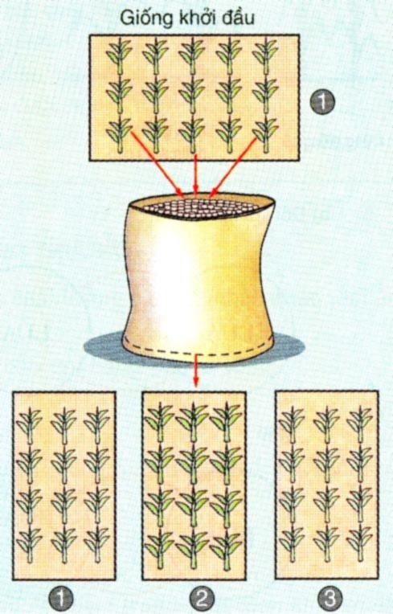
1. Ph­ương pháp chọn lọc
Quan sát hình, hãy trình bày nội dung phương pháp chọn lọc?
Từ giống khởi đầu chọn hạt của cây tốt đem gieo. Qua vụ sau so sánh với giống khởi đầu (1) và giống địa phương (3). Đạt tiêu chí thì nhân giống cho sản xuất đại trà.

Slide 12
2. Phương pháp lai:
Quan sát hình, hãy trình bày nội dung phương pháp lai?
Lấy phấn của cây dùng làm bố thụ phấn với nhụy của cây dùng làm mẹ, lấy hạt của cây làm mẹ đem gieo ta được cây lai.
9:20

Slide 13
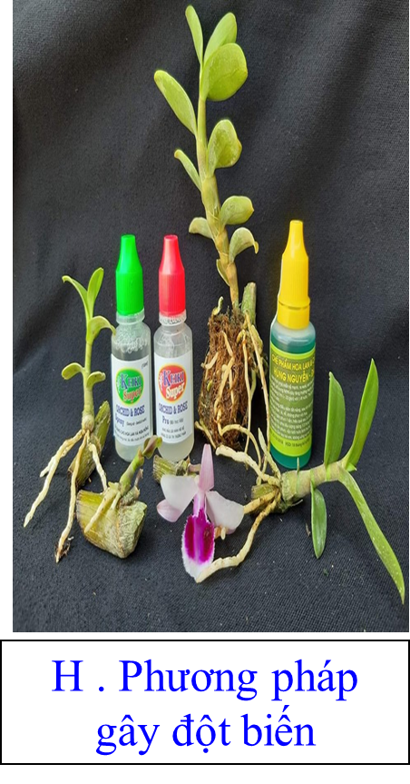
3. Phương pháp gây đột biến:
Thế nào là phương pháp tạo giống bằng gây đột biến?
Sử dụng tác nhân vật lí (tia α, ϒ) hoặc hóa học để xử lí các bộ phận của cây (hạt, mầm,nụ hoa, hạt phấn…) gây ra đột biến.
Gieo hạt của các cây đã được xử lí đột biến.
Chọn những dòng có đột biến có lợi để làm giống.
9:25

Slide 14
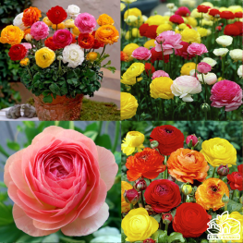
BÀI 10: VAI TRÒ CỦA GIỐNG VÀ PHƯƠNG PHÁP CHỌN TẠO GIỐNG CÂY TRỒNG
Hoa đột biến gen

Slide 15
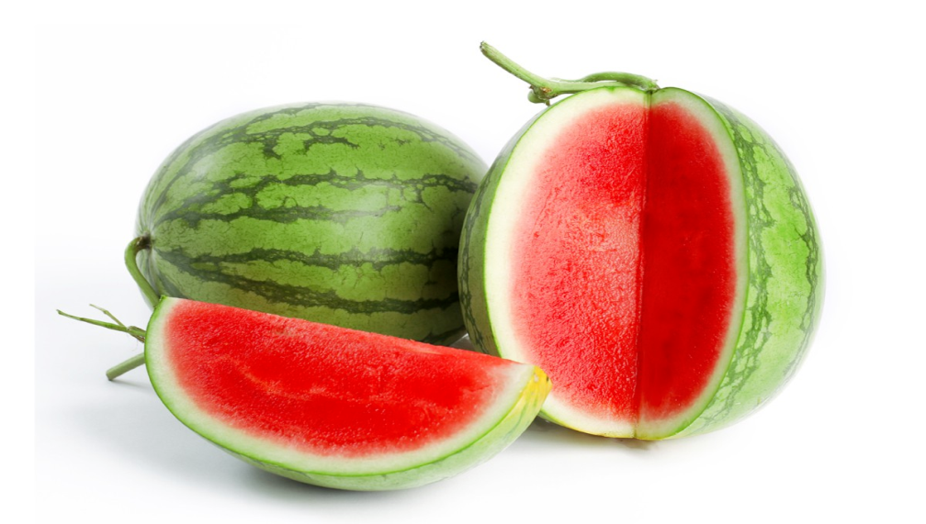
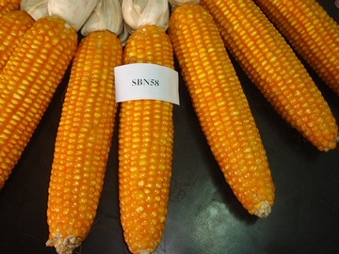
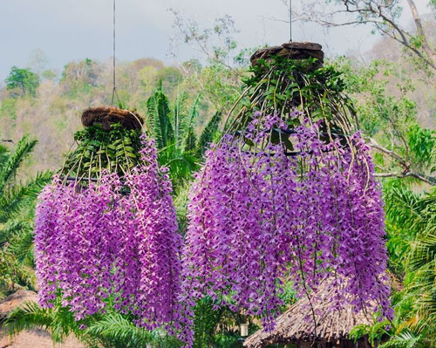
BÀI 10: VAI TRÒ CỦA GIỐNG VÀ PHƯƠNG PHÁP CHỌN TẠO GIỐNG CÂY TRỒNG
Hoa quả đột biến gen
9:26

Slide 16
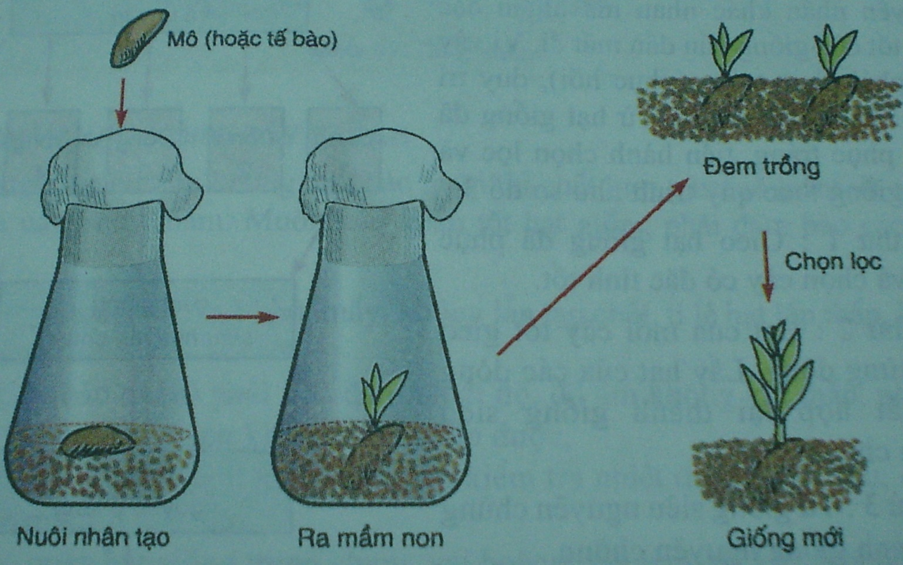
GIỚI THIỆU PHƯƠNG PHÁP NUÔI CẤY MÔ

Slide 17
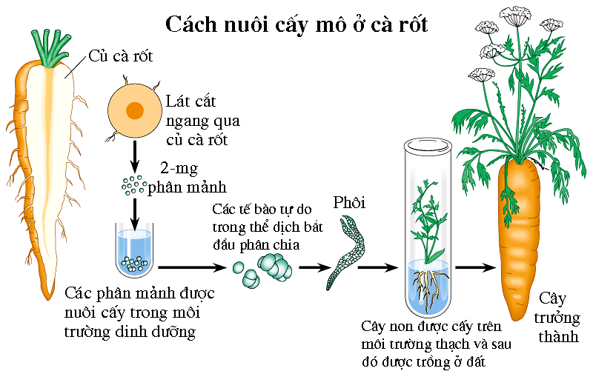

Slide 18
BÀI 10: VAI TRÒ CỦA GIỐNG VÀ PHƯƠNG PHÁP CHỌN TẠO GIỐNG CÂY TRỒNG
Vai trò của giống cây trồng:
Giống cây trồng tốt có tác dụng làm tăng năng suất, tăng chất lượng nông sản, tăng vụ và làm thay đổi cơ cấu cây trồng.
II. Tiêu chí của giống cây trồng tốt:
Học các tiêu chí 1, 3, 4, 5, Sgk/24
III. Phương pháp chọn tạo giống cây trồng:
Có các phương pháp chọn tạo giống cây trồng là: chọn lọc, lai, gây đột biến
9:10

Slide 19
DẶN DÒ:
Trả lời câu hỏi 1, 2, 3, 4 SGK
Xem trước bài 11: Sản xuất và bảo quản giống cây trồng

